Slide 1

Умная колонка
своими руками
Notes:
Уважаемые коллеги! Вашему вниманию представляется доклад на тему: "Умная колонка своими руками: От паяльника до искусственного интеллекта!"

Slide 2
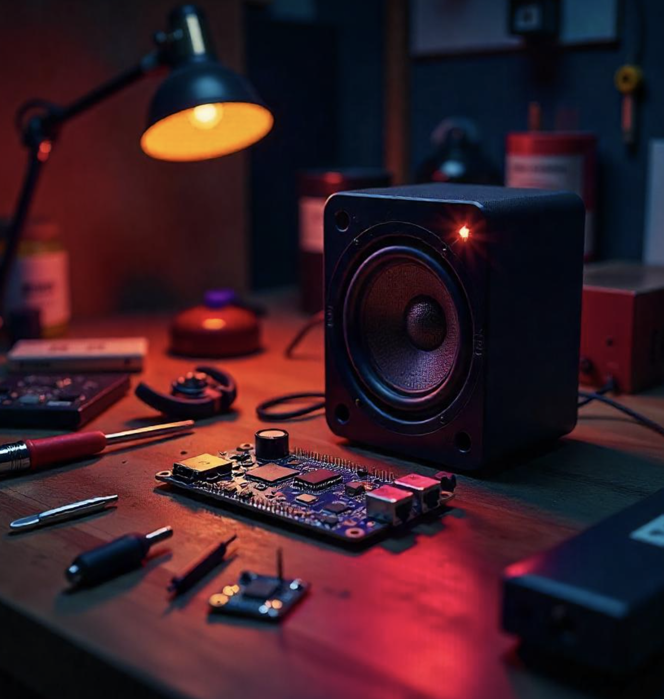
Зачем паять свою колонку?
Цель доклада:
Показать, как в домашних условиях своими руками создать персонального голосового ассистента на базе GigaChat для решения ваших задач.
Ваш ИИ, ваши правила
Хотите управлять вашим бытовыми приборами?
Легко!
Своим промпты
Хотите свое ключевое слово? Пожалуйста!
Notes:
Цель доклада: Показать, как в домашней условиях своими руками создать персонального голосового ассистента на базе GigaChat для решения ваших задач.
Как работает система: от захвата голоса до синтеза ответной речи.
Что нужно для сборки: недорогие компоненты (микрофон, динамик, ESP32) и базовые навыки.
Как всё соединить: от пайки до написания кода на C++ и Python.
Принцип работы: ключевое слово → запрос в GigaChat → голосовой ответ.
Итог: реальный работающий прототип, который можно повторить дома.

Slide 3
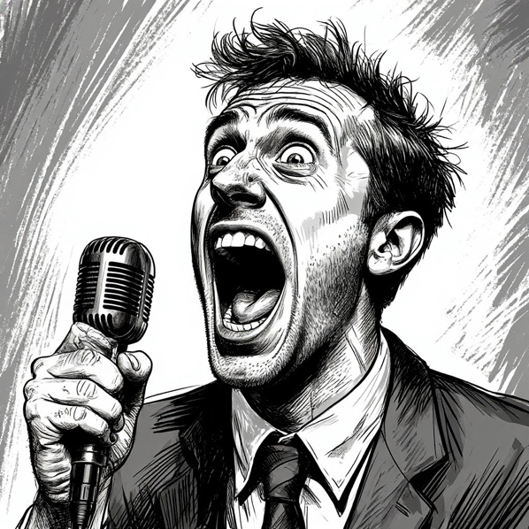
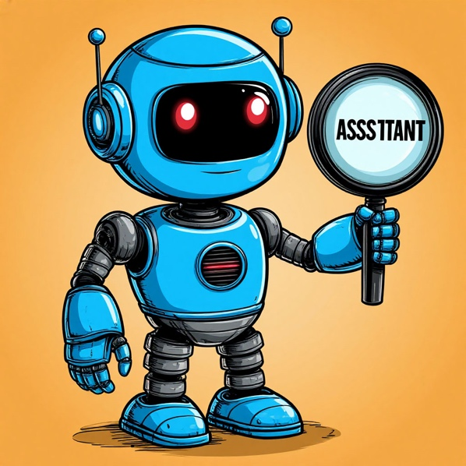
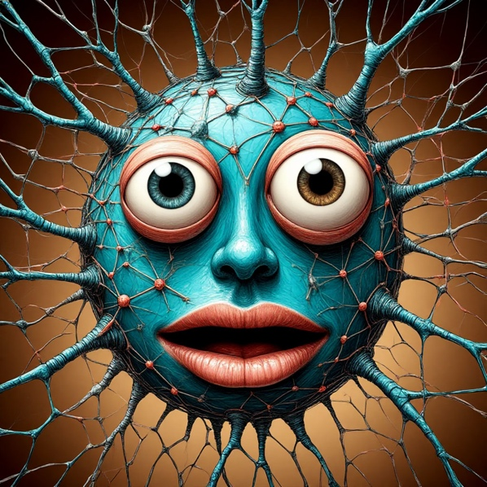
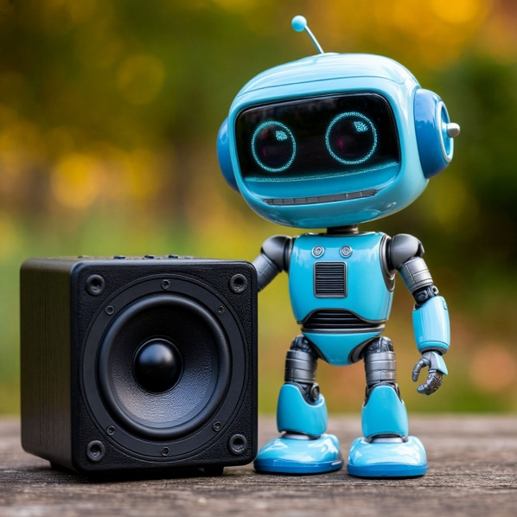
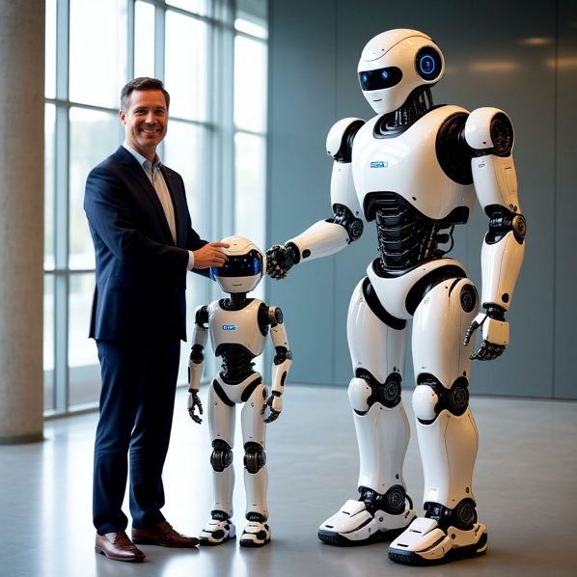
Магия внутри (принцип работы – просто!)
Умная колонка записывать речь и передавать его на сервер, где речь преобразуется в текст
Сервер анализирует текст, ожидая ключевое слово (например, "Смарт")
Обнаружив ключевое слово, устройство отправляет ваш запрос в GigaChat для обработки
Получив текстовый ответ от GigaChat, сервер преобразует его в речь и дает команду умной колонке что бы та озвучила ответ через динамик
Главная задача: Быть вашим голосовым шлюзом к мощному ИИ (GigaChat)
Notes:
И так давайте по фантазируем как же должна работать наша умная колонка, что она должна уметь:
Умная колонка записывает голос и передает его на сервер, где голос преобразуется в текст.
Сервер анализирует текст, ожидая ключевое слово (например, "Смарт").
Обнаружив ключевое слово, сервер отправляет запрос в GigaChat для обработки.
Получив текстовый ответ от GigaChat, сервер преобразует его в речь и дает команду умной колонке что бы та озвучила ответ через динамик.
Главная задача колонки: Быть вашим голосовым шлюзом к мощному ИИ (GigaChat)

Slide 4
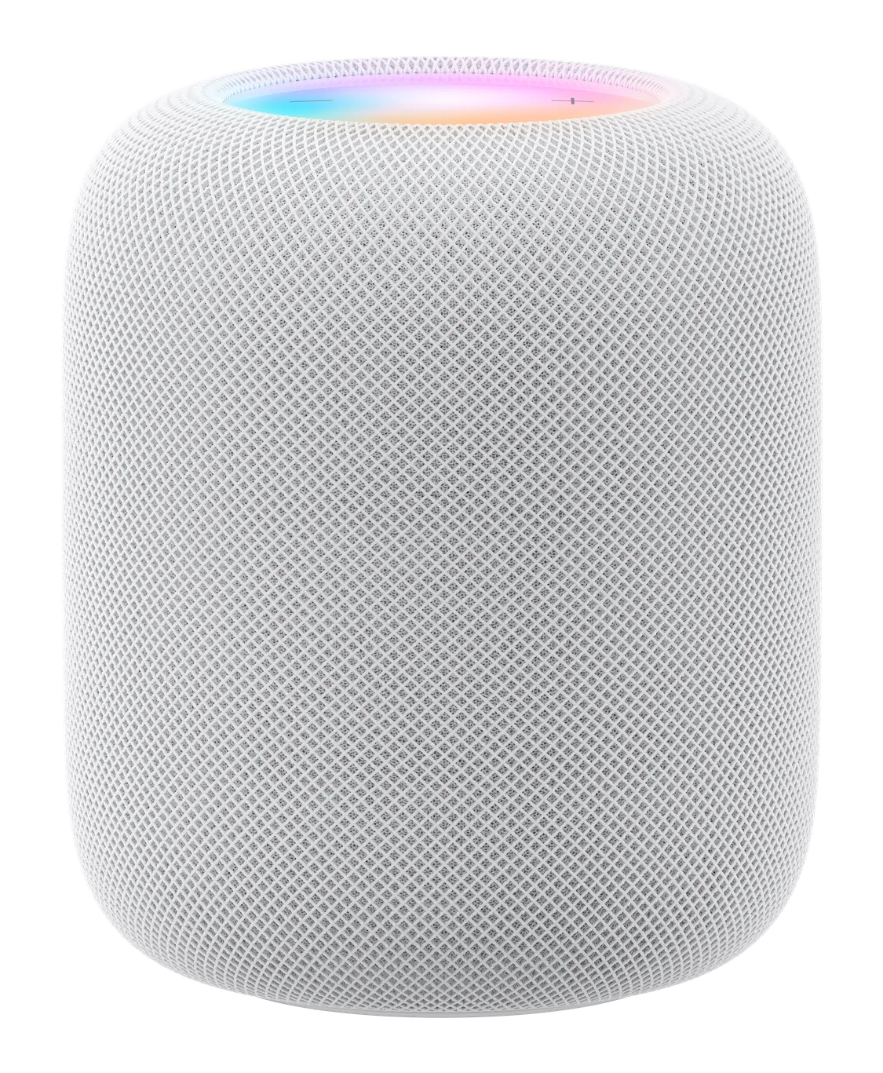
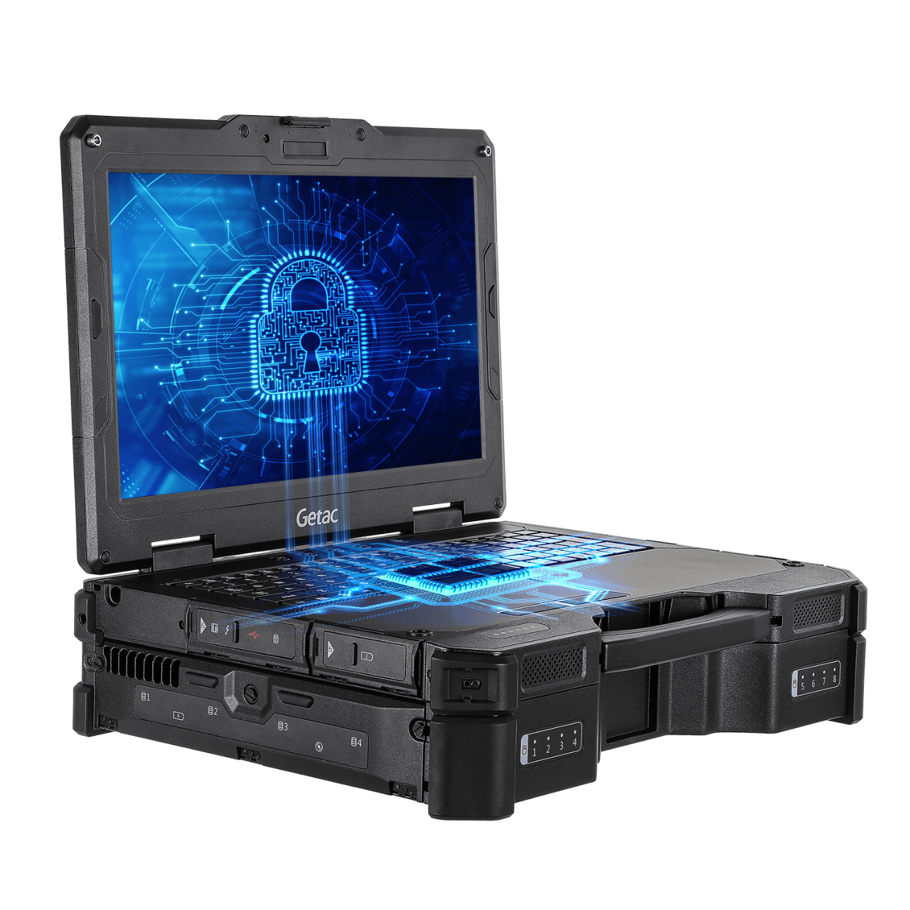
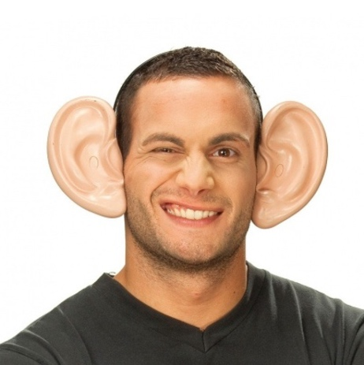
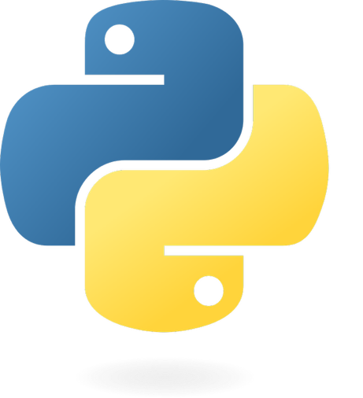
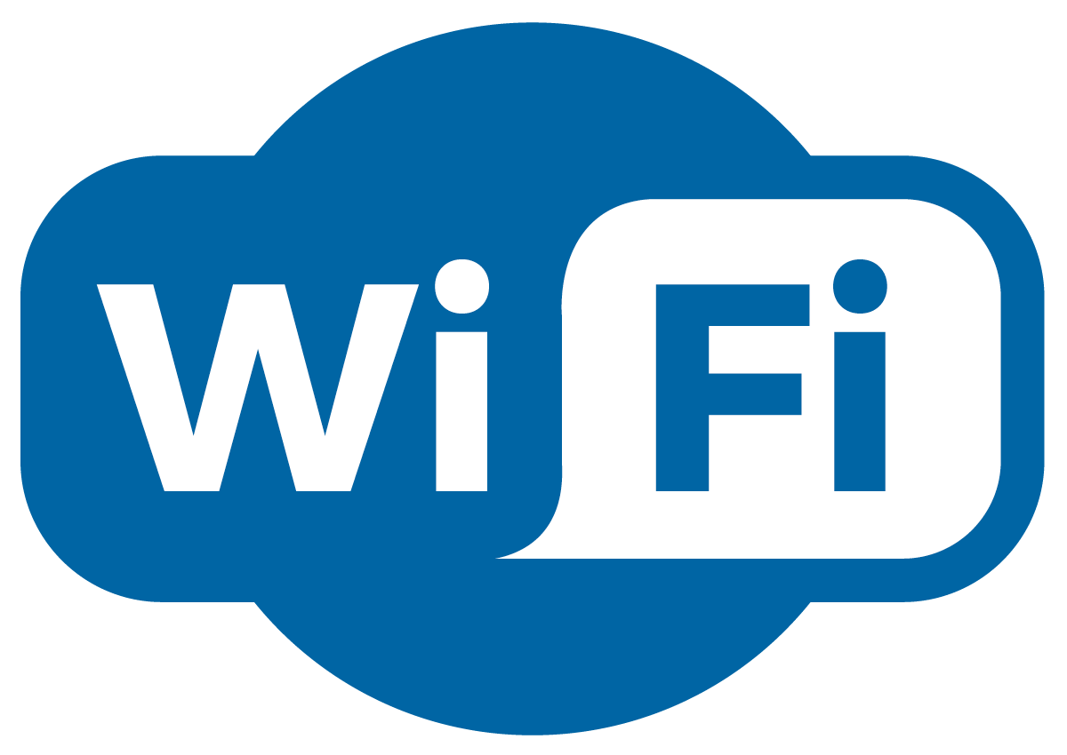

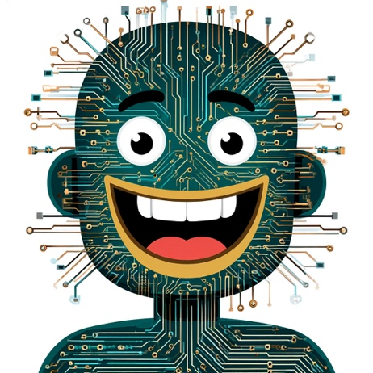
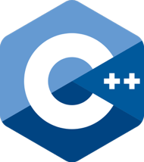

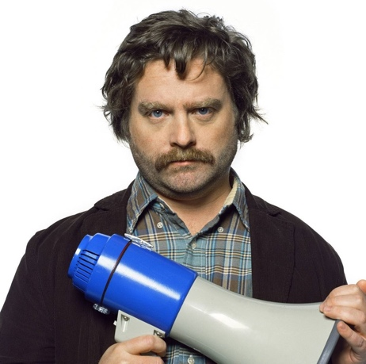
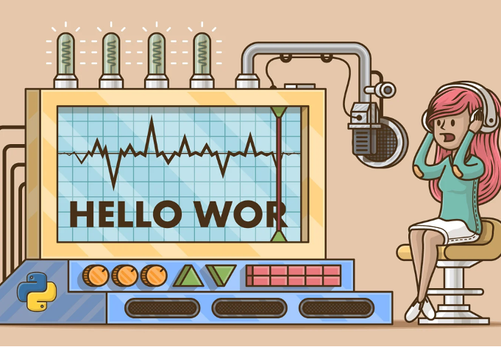
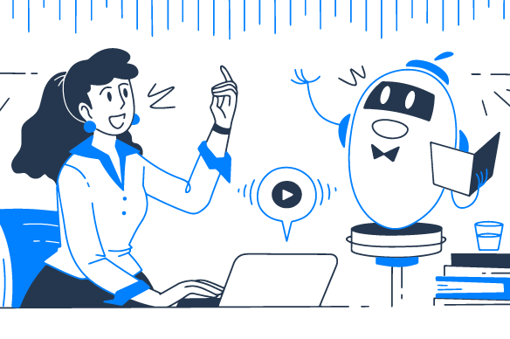
Основные элементы
Концептуальная модель умной колонки
Умная колонка
Сеть
Домашний сервер или ноутбук
GigaChat
Notes:
В крупную клетку умная колонка у нас будет состоять из 4 элементов:
Это не посредственно сама умная колонка, которая в себя включает микрофон, динамик и микроконтроллер, который умеет передавать данные по WiFi
Среда передачи данных WiFi
Сервер, который занимается преобразованием речи в текст, отслеживанием ключевого слова и отправкой данных в гигачат, а также созданием аудио ответа
Сервер ГигаЧата

Slide 5
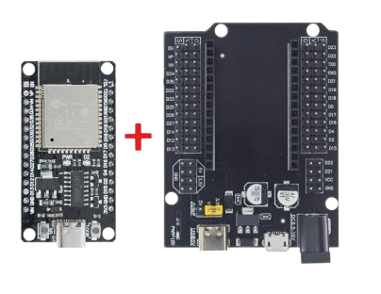
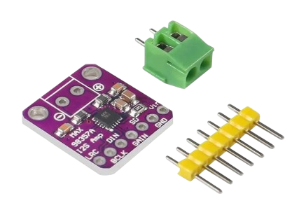
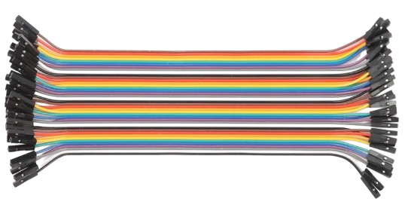
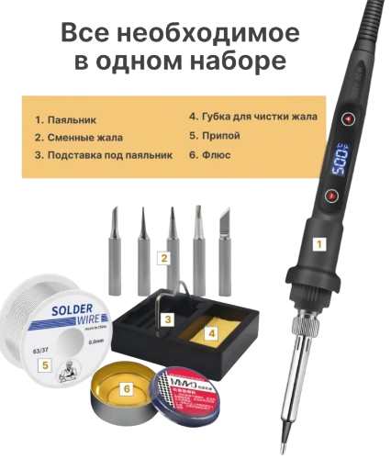
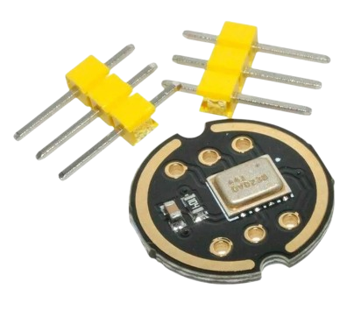
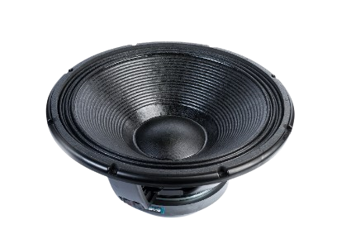
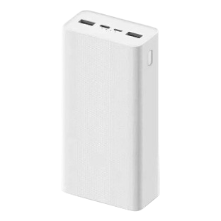
Из чего собрать колонку? (Железо)
Микроконтроллер ESP32
и плата разработки для ESP32
Модуль MAX98357 I2S аудиоусилителя
Соединительные провода мама-мама
Инструменты – паяльник, при необходимости
Микрофон INMP441
Динамик
Источник тока
Notes:
Что же на потребуется для создания непосредственно умной колонки:
Это микроконтроллер ESP32 (скажем так более мощный вариант Arduino), умеет работать с WiFi и bluetooch + плата разрабоки, которая позволяет удобно собрать колонку без пайки
Усилитель Max98357, умеет принимать аудио по шине I2S и воспроизводить его в динамике
Всенаправленный микрофон INMP441, умеет захватывать голос, оцифровывать его и передавать его по шине I2S
Динамик, тут все просто нужен для воспроизведения ответа
Соединительные провода мама-мама для сборки всего этого в единое целое устройство
Может понадобится паяльник так как микрофон и модуль усиления приходят без распаянных ножек, но можно поискать где уже все распаянно
В принципе это все что понадобится для создания аппаратной части умной колонки, не так уж и много. Примерная цена всего комплекта не более 3 тысяч рублей

Slide 6
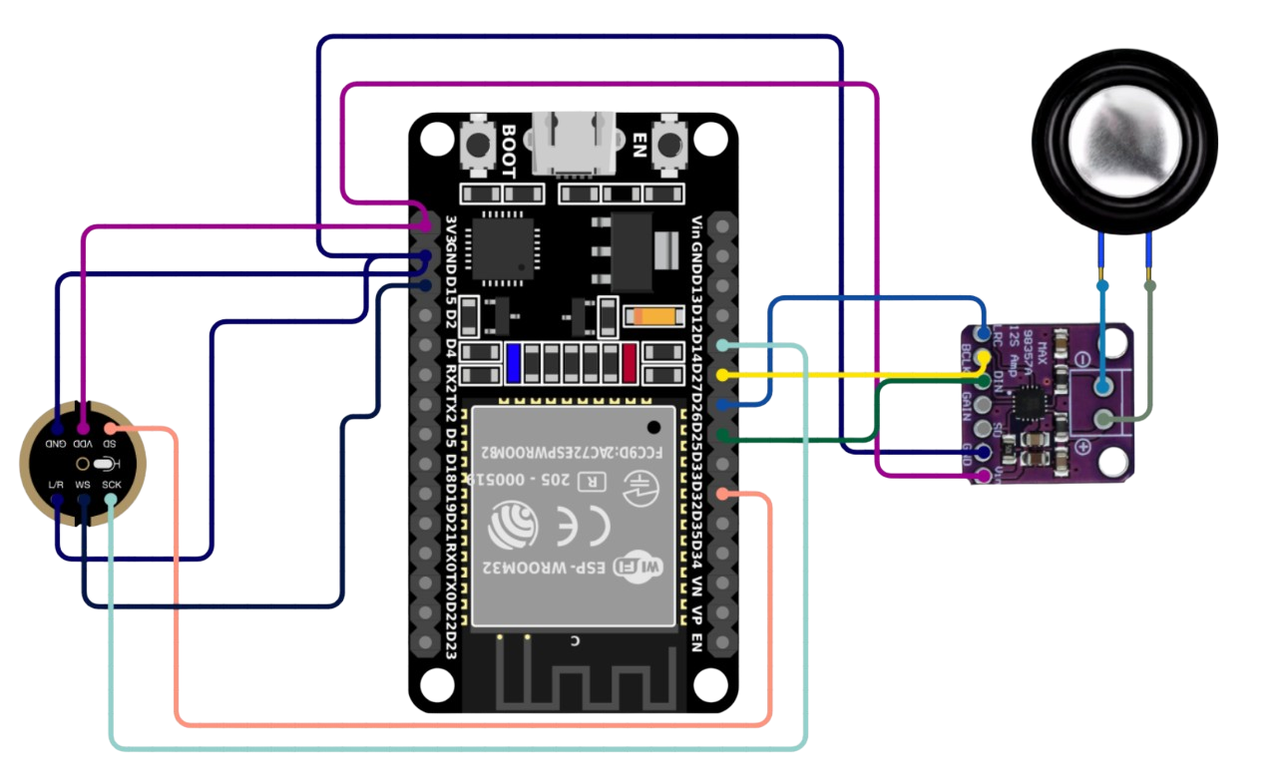
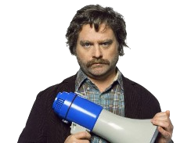
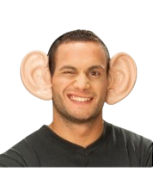
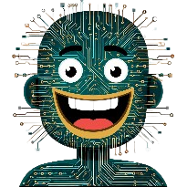
Собираем колонку
Схема подключения микрофона, усилителя и динамика к микросхеме
1. Микроконтроллер ESP-32-DEVKIT-1; 2. Микрофон I2S; 3. Усилитель I2S; 4. Динамик
Notes:
Купив все элементы, можно приступать к подключению микрофона и усилителя к микроконтроллеру. Схема подключения представлена на рисунке 2. Вам всего то потребуется подключить 6 проводов от микрофона к микроконтроллеру и 5 проводов от усилителя к микроконтроллеру. Соответственно к усилителю нужно еще подключить динамик, как показано на рисунке. Питание нужно будет подать на микросхему от PowerBanka через разъем.
Схема подключения микрофона, усилителя и динамика показа на рисунке 2. Микрофон подключаем:
VDD к питанию ESP32 3.3V
GND – к земле ESP32, SD (Serial Data) (оцифрованный аудиосигнал в формате I2S) к контакту Esp32 D32
SCK (Синхронизирует передачу данных) к ESP32 D14
World Select (казывает, передается ли в данный момент левый (L) или правый (R) канал (частота равна частоте дискретизации)) к ESP 32 D15
L/R (Channel Select) – к земле выбор левого канала, если к + то выбор правого канала
Усилитель подключаем:
VDD к питанию ESP32 3.3V
GND – к земле ESP32, SD (Serial Data) (оцифрованный аудиосигнал в формате I2S) к контакту Esp32 D32
DIN (Data Input): Вход цифровых аудиоданных. Сюда подается аудиопоток в формате I2S к ESP32 D25.
BCLK (Bit Clock): Тактовый сигнал битов. Синхронизирует передачу данных. Генерируется мастером (микроконтроллером, аудиоисточником) к ESP32 D27.
LRCLK (Left/Right Clock) / WS (Word Select): Выбор канала (Слово). Определяет, передаются ли данные для левого (L) или правого (R) канала (частота = частоте дискретизации). Генерируется мастером к ESP32 D26.
И к усилителю подключаем динамик
Через type-c от PowerBanka либо другого источника тока подаем 5 вольт

Slide 7
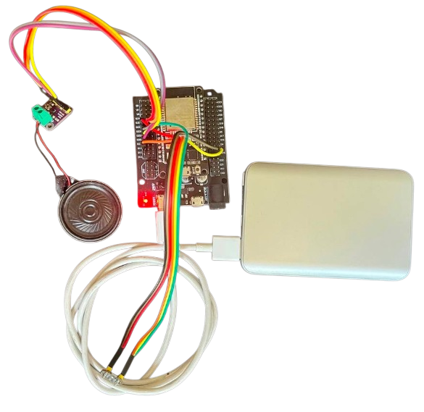
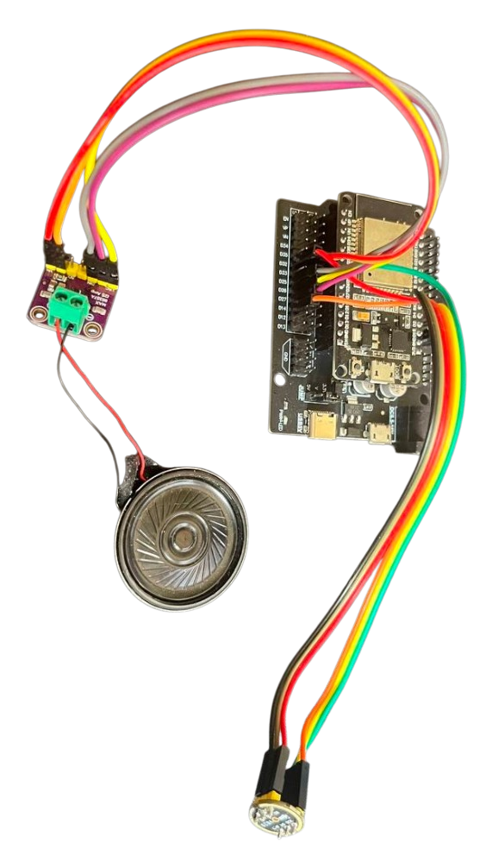
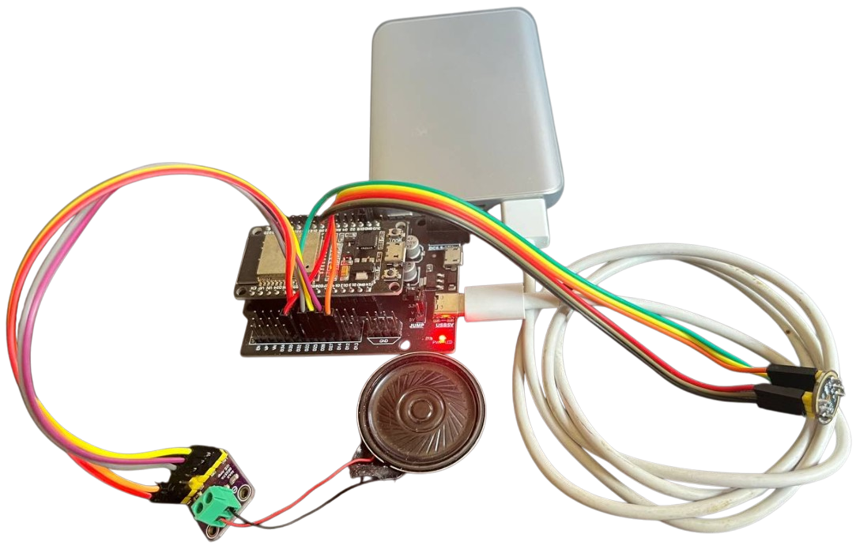
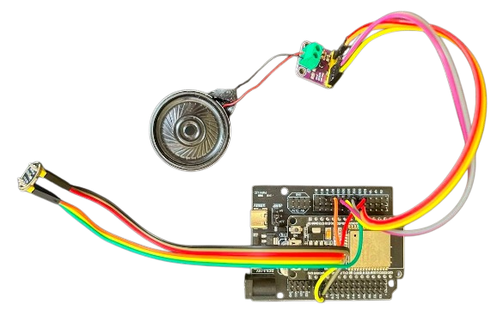
Железный результат
Умная колонка в сборе с источником питания и без
2
Notes:
На рисунке 3 результат моего творчества – это вариант собранной колонки. Образец собран с использованием платы разработки, в которую ESP32 просто вставляется сверху. Плата разработки позволяет подключать источники тока с различными разъемами, а также имеет большое количество дополнительных пинов для подключения питания переферийных устройств, что очень удобно.

Slide 8
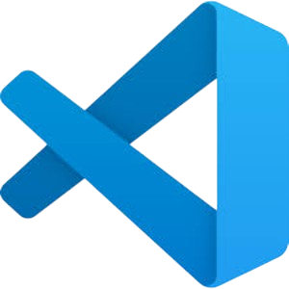

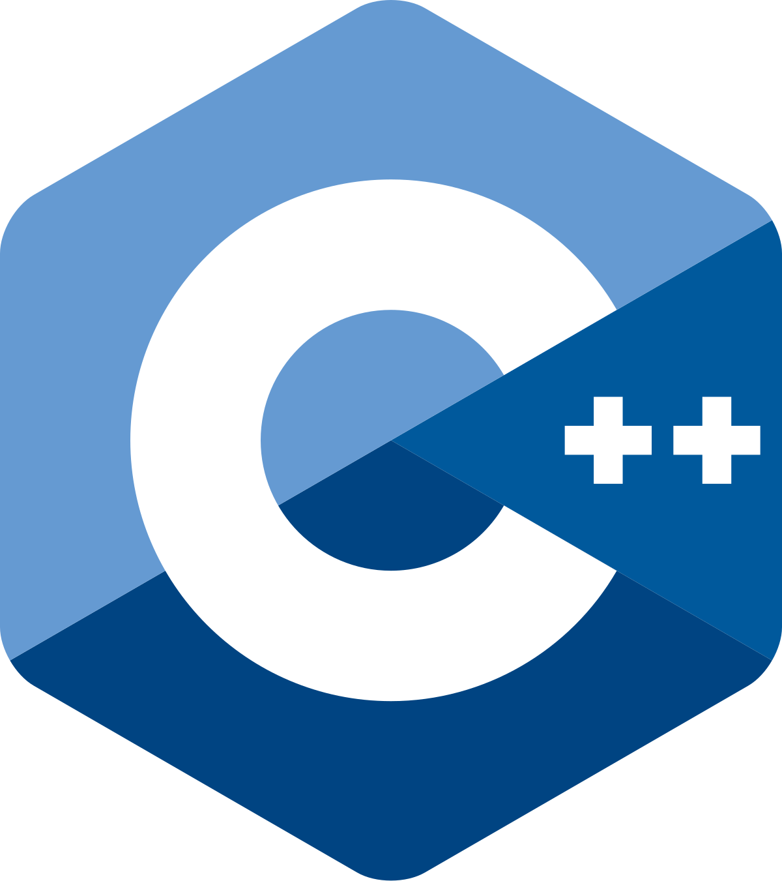
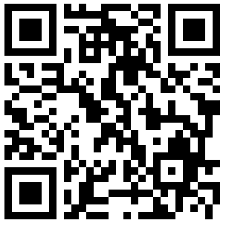
Оживляем кодом (Софт колонки)
Ссылка на репозиторий с исходным кодом
+
+
2
Notes:
Для создания программной части умной колонки потребуется установить редактор кода visual studio code и к нему плагин platform io, который позволяет отлаживать и загружать код в различные микроконтроллеры. Код для умной колонки написан на языке c++, его можно запросто заполучить, просканировав QR коде на рисунке 4. Исходный код, который вы скачаете из репозитория практически сразу готов к загрузке в микроконтроллер, потребуется только указать данные (название и пароль) от вайфай сети через которую колонка будет подключатся к нашему серверу, а также ИП адрес сервера.

Slide 9
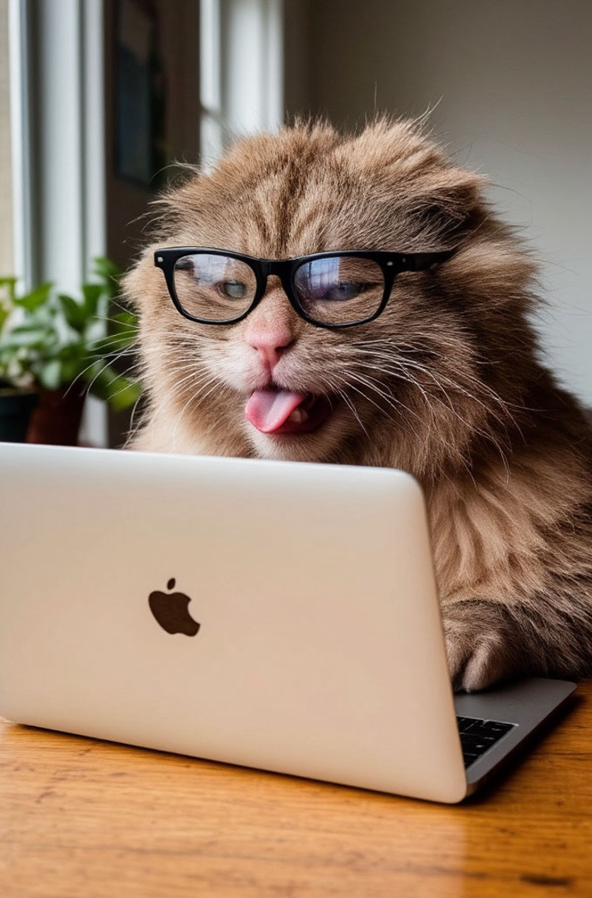

Мозги в облаке (Серверная часть)
Библиотеки Python:
Socket – для работы с UDP
Pyaudio – для работы со звуком
Vosk – распознавание речи
Json – работа с JSON
Time – для работы с временными интервалами
Requests – отправка HTTP запросов
Flask – веб сервер для отдачи ауди файла
Gtts – преобразования текста в речь
Threading – многопоточность
Os – работа с файловой системой
Gigachat – API для работы с GigaChat
Re – регулярные выражения
Vosk-model-small-ru-0.22 – нейронная сеть для распознавания речи, работает с Vosk, необходимо скачать
Что потребуется настроить:
Установить Python
Прописать в Python приложения Token для GigaChata и IP адрес умной колонки (ESP32)
В умной колонке прописать IP адрес сервера
+
Notes:
Серверная часть умной колонки представляет из себя скрипт на языке пайтон. Скрипт отвечает у нас за распознавания речи в текст, детектирования ключевого слова, отправки данных после получения ключевого слова в гига чат, получения ответа от гига чата в виде текста и создание на основе этого текста аудиофайла. Созданный аудиофайл воспроизводится умной колонкой после получения команды от серверной части на его воспроизведения.
Данный скрипт лежит в репозитории вместе с исходным кодом от колонки. Что же потребуется что бы создать серверную часть: 1. Компьютер, я использовал в качестве сервера свой ноутбук на базе процессора M1. 2. Нужно будет установить на компьютер пайтон и все необходимые зависимости, которые указаны в файле requirements.txt (список библиотек представлен на слайде) 3. Потребуется скачать нейронную сеть для библиотеки преобразования речи Vosk (название нейронки, которую нужно скачать представлено на слайде). 4. Ну и прописать ИП адрес нашей умной колонки, который она получила при подключении к вайфай 5. Еще потребуется токен от ГигаЧата 6. И модель ГигаЧата на ваш выбор.

Slide 10
Работа умной колонки и сервера
Схема прохождения речи до GigaChat и воспроизведение ответа от него
5
1
GigaChat API
Микрофон
2
3
4
Передача UDP с голосом на сервер
Vosk речь в текст
Ожидание ключевого слова
Получение команды на воспроизведение audio файла
7
6
Ответ готов, можно забирать
Текст в речь GTTS, запись аудио файла на диск
GTTS
8
Отправка аудио в динамик
MP3 файл
9
Динамик
Notes:
И так давайте более подробно разберемся в принципе как все это работает
Мы говорим в микрофон. Наша речь оцифровывается и предаться по I2S в микроконтроллер
Из микроконтроллера с помощью UDP пакетов данных из микрофона по вайфай отправляются на сервер
Когда сервер получает UDP пакеты он отправляет их библиотеку vosk и преобразует оцифрованную речь с помощью нейронной сети в текст
Текст постоянно анализируется серверном на наличие в нем ключевого слова, при появлении его в тексте последующие слова записываются в буфер, который наполняется пока не появится пауза более 3 секунд между словами, после чего буфер отправляется в ГигаЧат
Получив буфер слов ГигаЧат анализирует что от него хотят и генерирует ответ, после чего отправляет ответ обратно на наш сервер
Когда сервер получил ответ от ГигаЧата в текстовом виде он начинает его преобразовывать в речь, для чего используется библиотека GTTS, преобразованный тест записывается в mp3 файл на диске
Когда файл готов и записан на диск, отправляется команда микроконтроллеру о том что ответ готов и можно его воспроизвести
Микроконтроллер подключается к серверу по HTTP получает данные
Данные воспроизводятся через усилитель в динамике по шине I2S

Slide 11
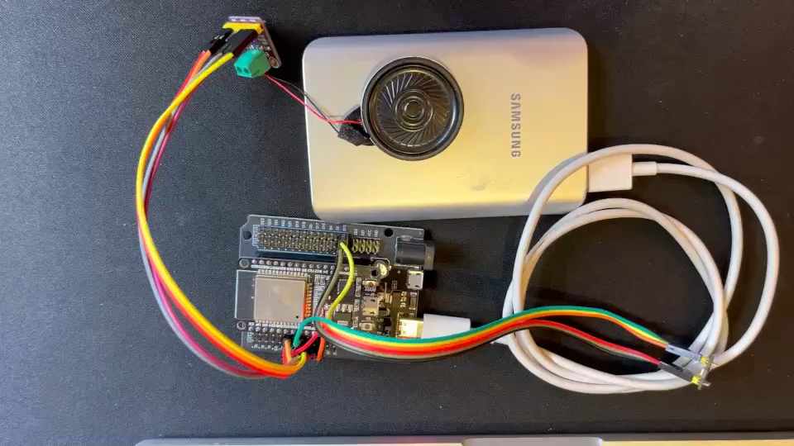
Демонстрация
Ссылка на репозиторий с исходным кодом
Notes:
На данном слайде представлен фрагмент работы умной колонкой с GigaChatом, а также еще раз выведен QR код содержащий ссылку на репозиторий с исходным кодом

Slide 12
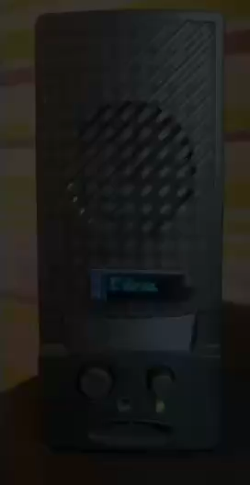
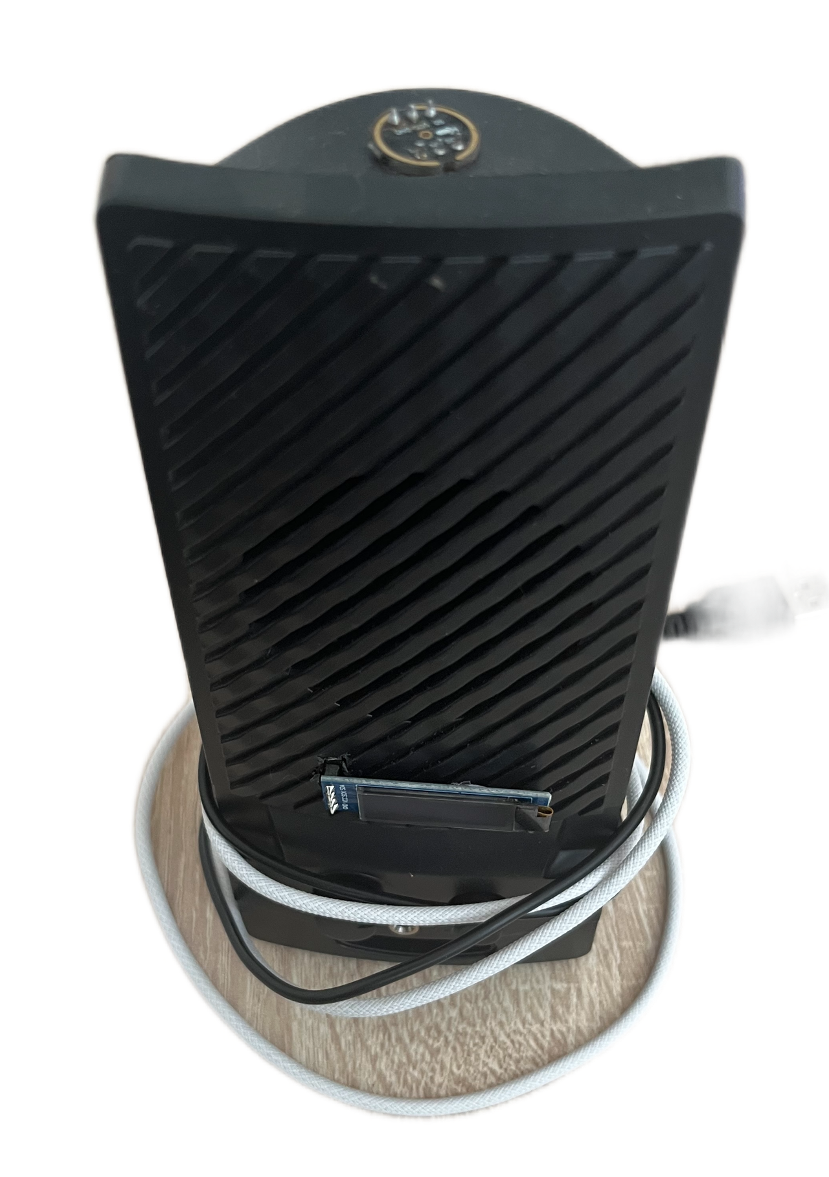
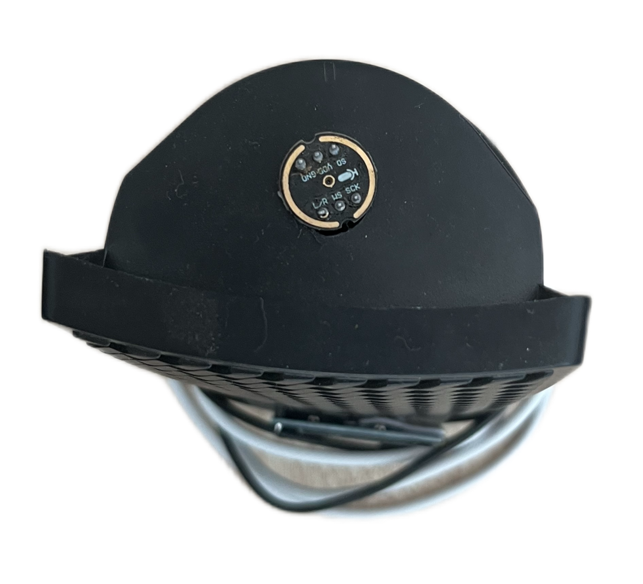
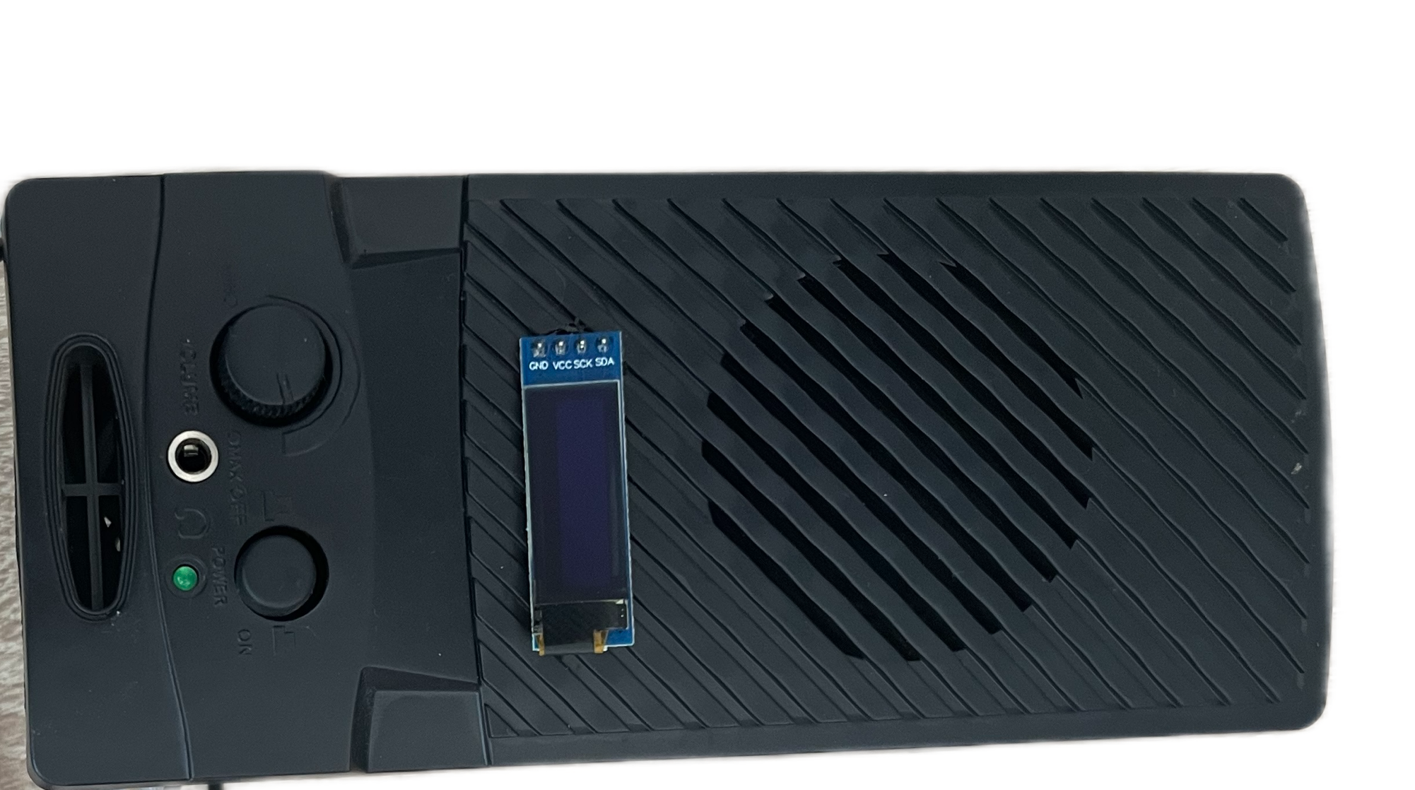
Результат
AI агент погоды
Notes:
На данном слайде представлен фрагмент работы AI агента, который ходит в интернет на бесплатный сервер погоды узнает ее по запросы и отвечает пользователю

Slide 13
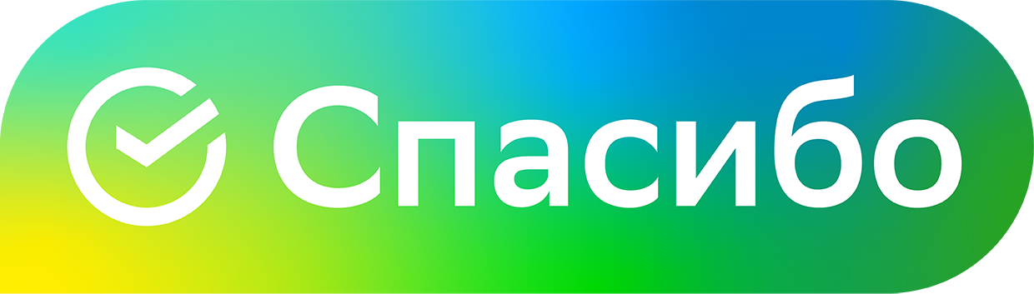
Notes:
Спасибо за внимание! Если есть вопросы, задавайте, постараюсь на них ответить

